Slide 1
Lecture_3 자바 API

Slide 2
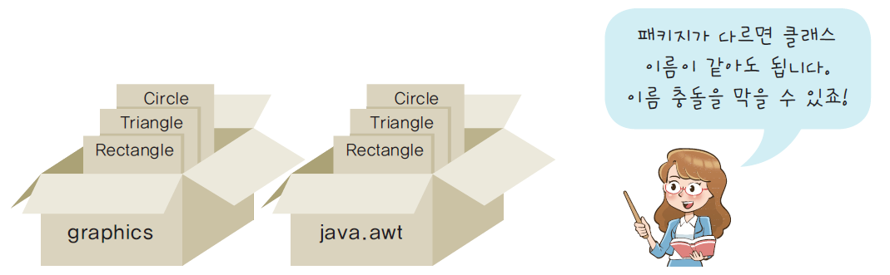
패키지
패키지(package)는 서로 관련 있는 클래스나 인터페이스들을 하나로 묶은 것
패키지 사용 이유
패키지를 이용하면 서로 관련된 클래스들을 하나의 단위로 모을 수 있다.
패키지를 이용하여 더욱 세밀한 접근 제어를 구현할 수 있다.
패키지를 사용하는 가장 중요한 이유는 바로 “이름공간(name space)” 때문 - 이름 충돌 방지

Slide 3
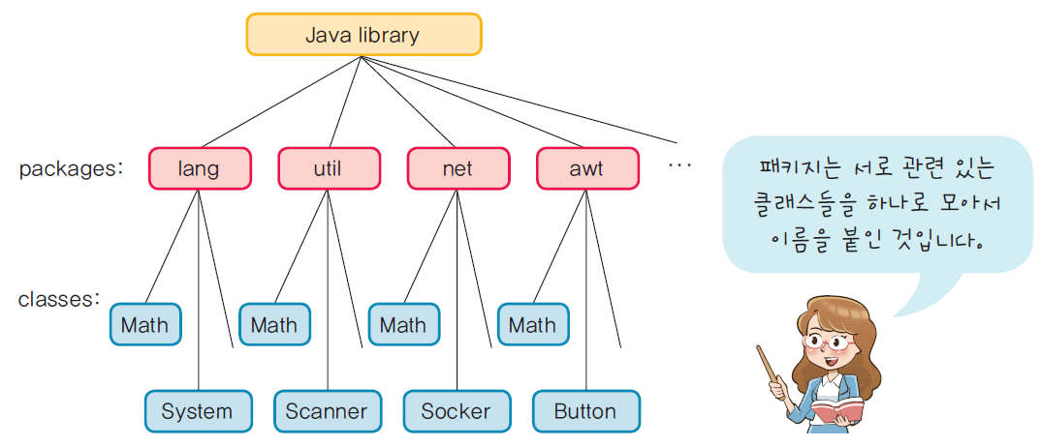
패키지
자바가 제공하는 라이브러리도 기능별로 패키지로 묶여서 제공

Slide 4
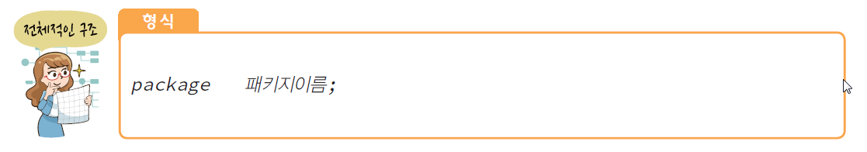
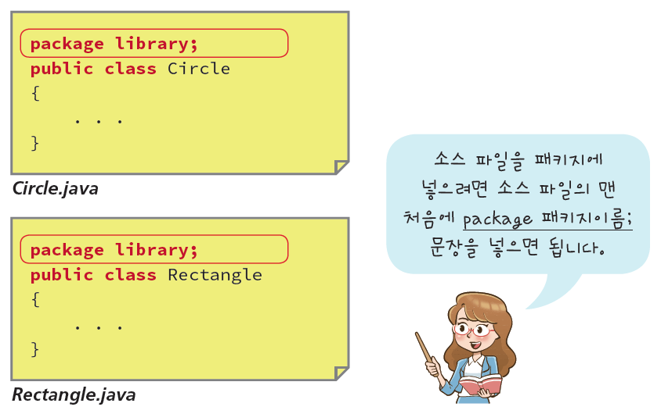
패키지 선언
JDK 11 이후 버전 부터 패키지 없는 클래스 생성 시 컴파일 오류

Slide 5
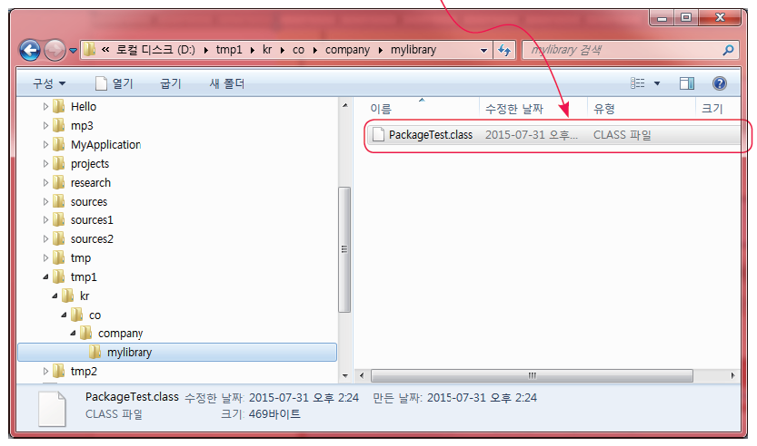

예제
패키지는 계층구조가 될 수 있으며 각 패키지는 내부에 다른 패키지 포함 가능, 이때 패키지 각각은 점을 찍어 구분
package kr.co.company.mylibrary;
public class PackageTest {
public static void main(String[] args) {
System.out.println("패키지 테스트입니다.");
}
}
//명령어 버전
D:\tmp1> javac –d . PackageTest.java
이클립스를 사용하면 자동으로 패키지 구조에 맞는 디렉토리 생성

Slide 6
패키지의 사용
경로까지 포함하는 완전한 이름으로 참조.
(예) library.Rectangle myRect = new library.Rectangle();
원하는 패키지 멤버만을 import.
(예) import library.Rectangle;
(예) Rectangle myRect = new Rectangle();
패키지 전체를 import
(예) import library.*;
클래스 안에 정의된 정적 상수나 정적 메소드를 사용하는 경우에 정적 import 문장을 사용하면 클래스 이름 생략 가능.
(예) import static java.lang.Math.*;
(예) double r = cos(PI * theta);

Slide 7
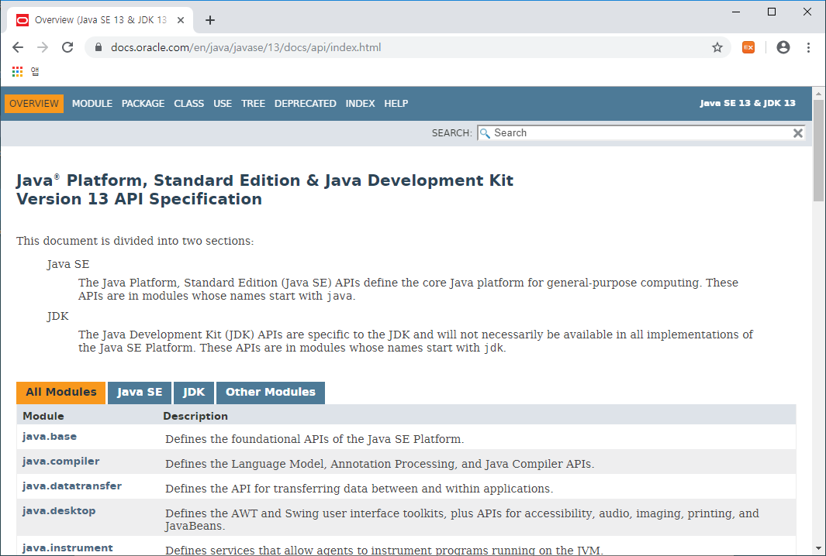
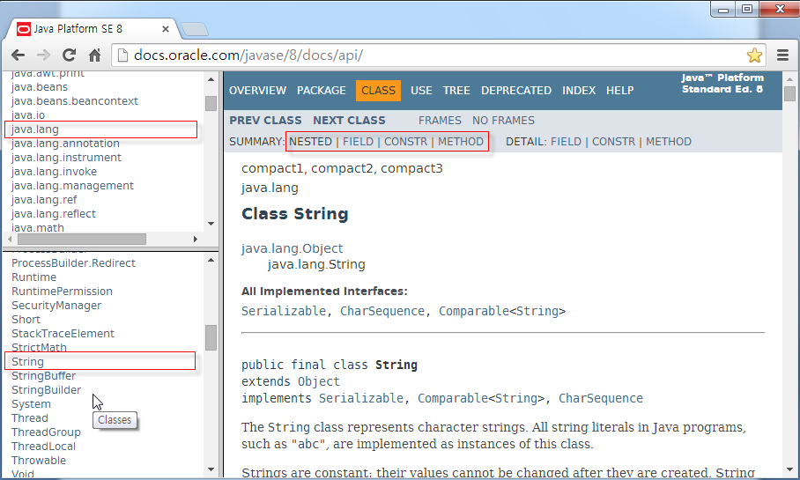
자바 API
https://docs.oracle.com/en/java/javase/13/docs/api/index.html
자바 API란?
자바에서 기본적으로 제공하는 라이브러리(library)
프로그램 개발에 자주 사용되는 클래스 및 인터페이스 모음
API 도큐먼트
쉽게 API 찾아 이용할 수 있도록 문서화한 것
HTML 페이지로 작성되어 있어 웹 브라우저로 바로 볼 수 있음
http://docs.oracle.com/javase/8/docs/api/

Slide 8
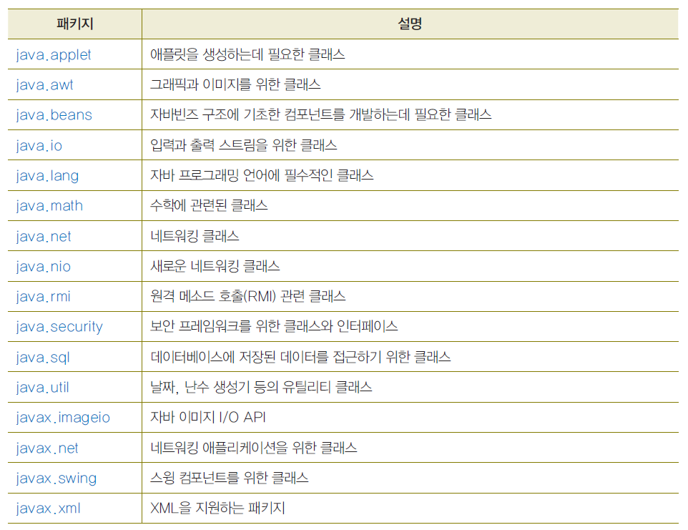
자바에서 지원하는 패키지

Slide 9
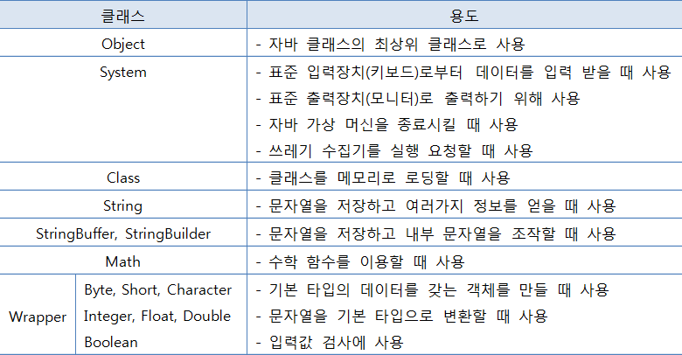
java.lang 패키지
자바 프로그램의 기본적인 클래스를 담은 패키지
포함된 클래스와 인터페이스는 import 없이 사용
주요 클래스

Slide 10
java.lang 패키지 – Object 클래스
package lec03.exam01;
class Member{
String id;
public Member(String id) {
this.id = id;
}
@Override
public boolean equals(Object obj) {
Member other = (Member) obj;
if (id.equals(other.id)) return true;
else return false;
}
}
public class MemberExample {
public static void main(String[] args) {
Member mem1=new Member("blue");
Member mem2=new Member("yellow");
Member mem3=new Member("blue");
System.out.println(mem1.equals(mem2) ? "동일한 객체" : "서로 다른 객체");
System.out.println(mem1.equals(mem3) ? "동일한 객체" : "서로 다른 객체");
}
}
최상위 부모 클래스
객체 비교(equals())
public boolean equals(Object obj)

Slide 11
java.lang 패키지 – System 클래스
운영체제 일부 기능 사용, 모든 필드와 메소드는 static으로 구성
현재 시각 읽기
현재 시간을 읽어 밀리 세컨드(currentTimeMillis() -> 1/1000초) 와 나노세컨드(nanoTime()->1/10⁹초) 단위의 long값 리턴
public class SystemExample {
public static void main(String[] args) {
long time1 = System.nanoTime();
for(int i=1; i<=1000000;i++) { }
long time2 = System.nanoTime();
System.out.println("반복문 1000000 실행 에 " + (time2-time1) + " 나노초 소요");
for(int j=1; j<=10; j++) {
if(j ==5)
System.exit(0); //현재 실행중인 프로세서 강제 종료
}
System.out.println("프로그램 실행 종료");
}
}

Slide 12
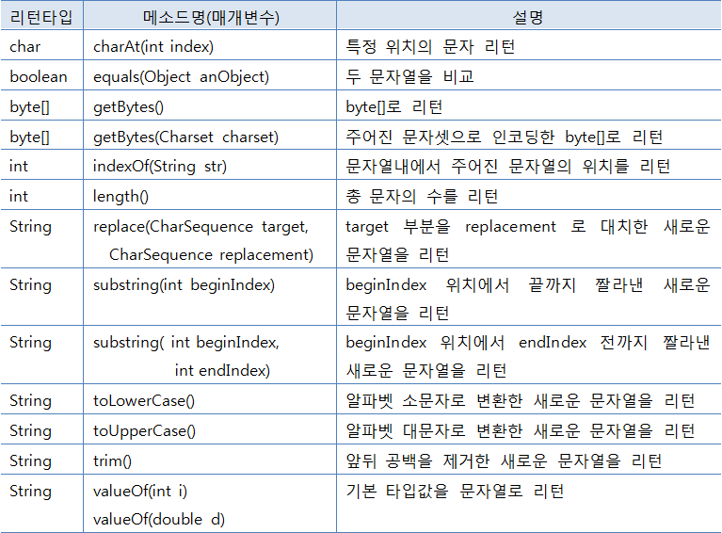
java.lang 패키지 – String 클래스
사용 빈도가 높은 메소드
문자열이 시작되는 인덱스 리턴

Slide 13
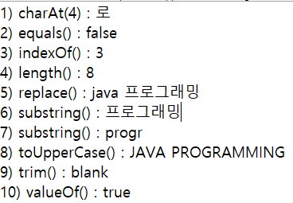
java.lang 패키지 – String 클래스
public class StringExample {
public static void main(String[] args) {
String str1=new String("자바 프로그래밍");
String str2="자바 프로그래밍“, str3="java programming";
System.out.println("1) charAt(4) : " + str1.charAt(4));
System.out.println("2) equals() : " + str1.equals(str3));
System.out.println("3) indexOf() : " + str1.indexOf("프로")); //문자열이 포함되어 있지 않으면 -1 반환
System.out.println("4) length() : " + str2.length());
System.out.println("5) replace() : " + str2.replace("자바", "java"));
System.out.println("6) substring() : " + str2.substring(3));
System.out.println("7) substring() : " + str3.substring(5,10));
System.out.println("8) toUpperCase() : " + str3.toUpperCase());
System.out.println("9) trim() : " + " blank ".trim());
System.out.println("10) valueOf() : " + String.valueOf(true));
}}

Slide 14
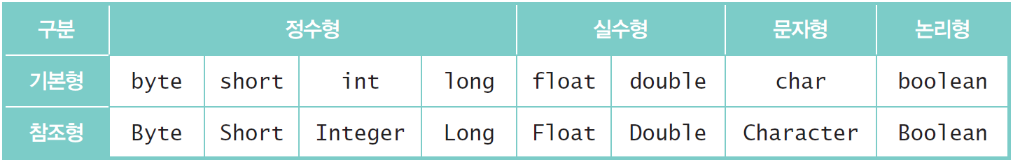
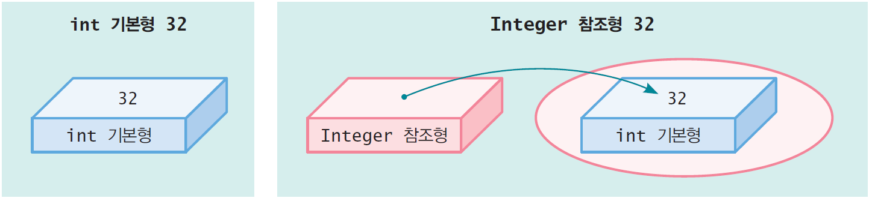
java.lang 패키지 - Wrapper 클래스의 개념과 종류
8개의 랩퍼 클래스(wrapper class)
자바의 기본형을 참조형으로 포장한 포장 클래스

Slide 15
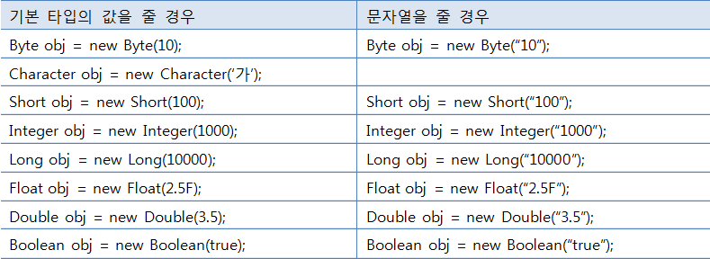
java.lang 패키지 - Wrapper 클래스
박싱(Boxing)과 언박싱(Unboxing)
박싱(Boxing): 기본 타입의 값을 랩퍼 객체로 만드는 과정
언박싱(Unboxing): 랩퍼 객체에서 기본 타입의 값을 얻어내는 과정
박싱 하는 방법
생성자 이용
valueOf() 메소드 이용

Slide 16
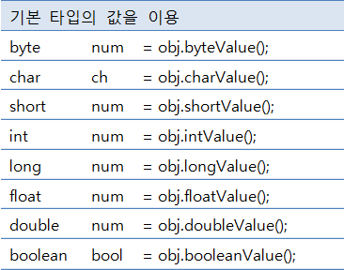
java.lang 패키지 - Wrapper 클래스
언박싱 코드
각 포장 클래스마다 가지고 있는 클래스 호출
기본 타입명 + Value()

Slide 17
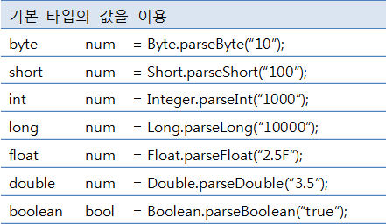
java.lang 패키지 - Wrapper 클래스
문자열을 기본 타입 값으로 변환
parse + 기본타입 명 → 정적 메소드
랩퍼 객체의 값 비교
랩퍼 객체는 내부 값을 비교하기 위해 ==와 != 연산자 사용 불가
값을 언박싱 해 비교하거나, equals() 메소드로 내부 값 비교할 것

Slide 18
java.lang 패키지 - 박싱과 언박싱
class WrapperExample1{
public static void main(String args[]) {
Integer obj = new Integer("10");
int sum = obj + 20; //자동 unboxing
System.out.println(sum);
}
}
class WrapperExample2 {
public static void main(String args[]) {
printDouble(new Double(123.45));
printDouble(123.45);
}
static void printDouble(Double obj) { //자동 boxing
System.out.println(obj);
}
}

Slide 19
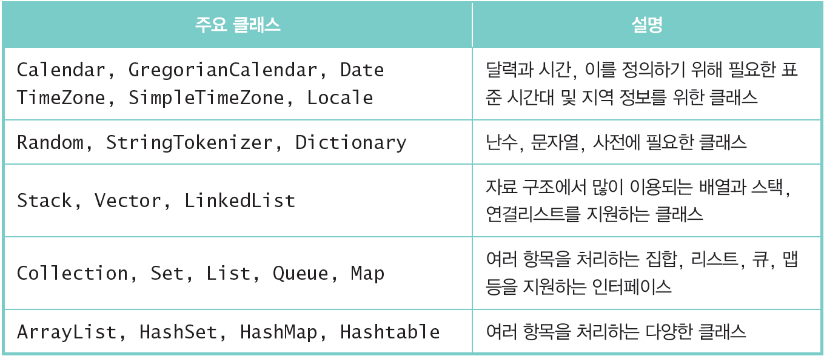
java.util 패키지
다양한 유틸리티 클래스
프로그램에서 이용할 수 있는 각종 유틸리티가 제공되는 패키지

Slide 20
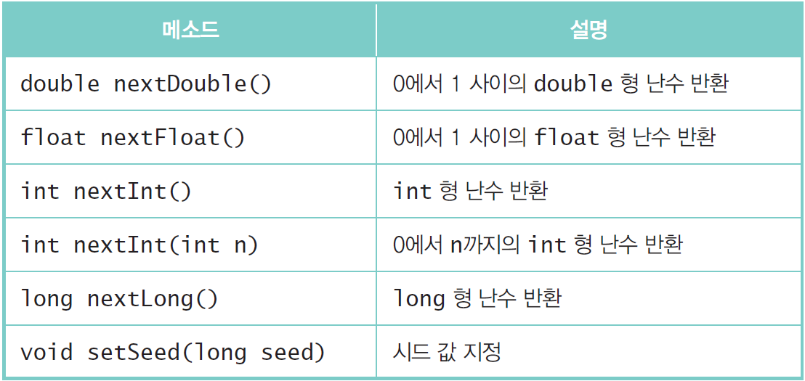
java.util 패키지 – Random 클래스
int, long, float, double 등의 다양한 형의 난수를 만들어 제공
기본 생성자
현재 시간 정보로 시드 값을 지정하여 난수를 생성
long 형 인자의 생성자는 시드 값을 직접 지정하여 난수를 생성
Random rnd1 = new Random();
Random rnd2 = new Random(45);

Slide 21
java.util 패키지 - 다양한 난수 발생
import java.util.*; //Random 클래스 사용을 위해 반드시 포함
public class RandomTest {
public static void main(String[] args)
{
Random random = new Random();
//int 난수 생성, 1~100 사이
for (int i = 0; i < 5; i++)
System.out.print((random.nextInt(100) +1) + "\t");
System.out.println();
//double 난수 생성, 0~1 사이
for (int i = 0; i < 5; i++)
System.out.printf("%.2f\t", random.nextDouble());
}
}

Slide 22

java.util 패키지 - StringTokenizer 클래스
문자열 분리 방법
String의 split() 메소드 이용
java.util.StringTokenizer 클래스 이용
String의 split()
정규표현식을 구분자로 해서 부분 문자열 분리
배열에 저장하고 리턴
public static void main(String[] args) {
String text="홍길동&이수홍,박연수,김자바-최명호-신명철";
String[] names=text.split("&|,|-");
for(String str : names) {
System.out.println(str);
}
}

Slide 23
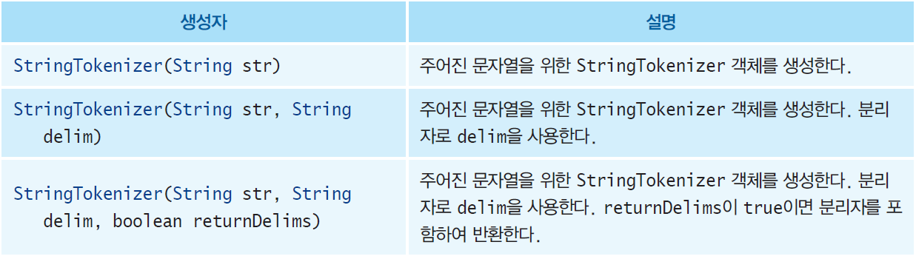
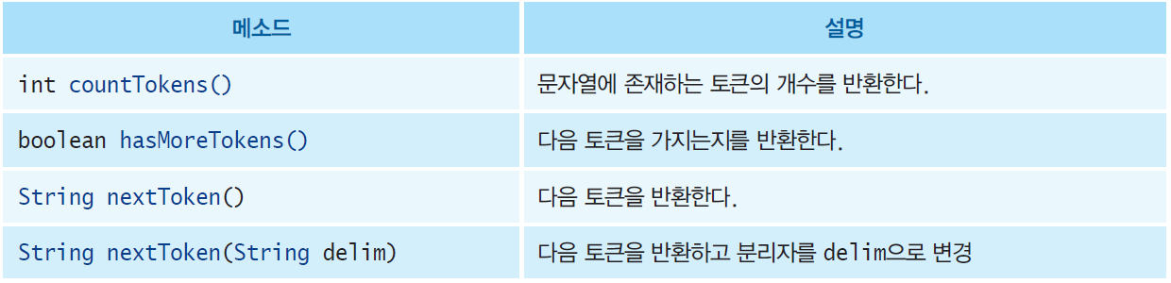
java.util 패키지 - StringTokenizer 클래스
문자열을 분석하여서 토큰으로 분리시켜 주는 기능을 제공

Slide 24
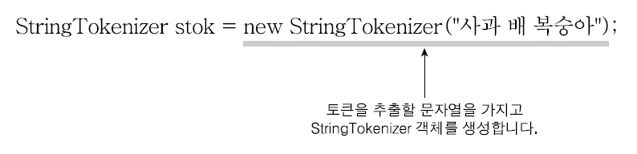
StringTokenizer 클래스 사용 예
문자열로부터 토큰을 분리하는 프로그램
import java.util.*;
public class StringTokenizerExample {
public static void main(String args[]) {
StringTokenizer stok = new StringTokenizer("사과 배 복숭아");
System.out.println("토큰 갯수 : " + stok.countTokens());
while (stok.hasMoreTokens()) { //토큰이 있는 동안만
String str = stok.nextToken(); //토큰을 추출하여
System.out.println(str); //추출된 토큰 출력
}
}
}
Notes:
23

Slide 25
java.util 패키지 - 클래스 Calendar
날짜와 시간에 관한 정보를 제공하는 추상 클래스
자체의 생성자를 이용하여 객체 생성 불가능
정적 메소드 getInstance()
현재 시간 정보를 갖는 객체를 생성해주는 메소드
import java.util.Calendar;
public class CalendarTest {
public static void main(String[] args) {
Calendar now = Calendar.getInstance(); //Calendar 객체 생성
System.out.println(now.getTime());
int year = now.get(Calendar.YEAR); //년
int month = now.get(Calendar.MONTH) + 1; //월 시작이 0
int date = now.get(Calendar.DATE); //일
int hour = now.get(Calendar.HOUR_OF_DAY); //시
int minute = now.get(Calendar.MINUTE); //분
int second = now.get(Calendar.SECOND); //초
System.out.println(year + "년 " + month + "월 " + date + "일");
System.out.println(hour + "시 " + minute + "분 " + second + "초");
}
}

Slide 26
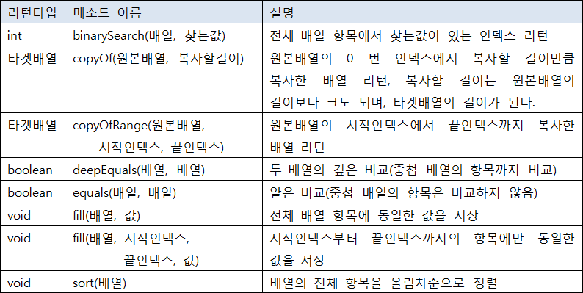
java.util 패키지 - Arrays 클래스
배열 조작 기능을 가지고 있는 클래스 - 배열 복사, 항목 정렬, 항목 검색
제공하는 정적 메소드

Slide 27

java.util 패키지 - 배열 복사 예
char[] arr1 = {'J', 'A', 'V', 'A'};
//방법1
char[] arr2 = Arrays.copyOf(arr1, arr1.length);
System.out.println(Arrays.toString(arr2));
//방법2
char[] arr3 = Arrays.copyOfRange(arr1, 1, 3);
System.out.println(Arrays.toString(arr3));
//방법3
char[] arr4 = new char[arr1.length];
System.arraycopy(arr1, 0, arr4, 0, arr1.length);
for(int i=0; i<arr4.length; i++) {
System.out.println("arr4[" + i + "]=" + arr4[i]);
}

Slide 28
java.util 패키지 - Arrays 클래스
배열 항목 정렬
Arrays.sort(배열)- 항목 오름차 순으로 정렬
기본 타입이거나 String 배열 자동 정렬
사용자 정의 클래스 배열은 Comparable 인터페이스를 구현해야만 정렬
배열 항목 검색
특정 값 위치한 인덱스 얻는 것
Arrays.sort(배열)로 먼저 정렬
Arrays.binarySearch(배열, 찾는 값) 메소드로 항목을 찾아야

Slide 29
java.util 패키지 - 배열 항목 정렬
int[] scores = { 99, 97, 98 };
Arrays.sort(scores);
for(int i=0; i<scores.length; i++) {
System.out.println("scores[" + i + "]=" + scores[i]);
}
String[] names = { "홍길동", "박동수", "김민수" };
Arrays.sort(names);
for(int i=0; i<names.length; i++) {
System.out.println("names[" + i + "]=" + names[i]);
}
Member m1 = new Member("홍길동");
Member m2 = new Member("박동수");
Member m3 = new Member("김민수");
Member[] members = { m1, m2, m3 };
Arrays.sort(members);
for(int i=0; i<members.length; i++) {
System.out.println("members[" + i + "].name=" + members[i].name);
}
class Member implements Comparable<Member> {
String name;
Member(String name) {
this.name = name;
}
@Override
public int compareTo(Member o) {
return name.compareTo(o.name);
}
@Override
public String toString() {
return "Member [name=" + name + "]";
}
}

Slide 30
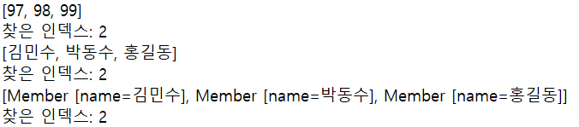
java.util 패키지 - 배열 항목 검색
public static void main(String[] args) {
int[] scores = { 99, 97, 98 };
Arrays.sort(scores); System.out.println(Arrays.toString(scores));
int index = Arrays.binarySearch(scores, 99); //기본 타입값 검색
System.out.println("찾은 인덱스: " + index);
String[] names = { "홍길동", "박동수", "김민수" };
Arrays.sort(names); System.out.println(Arrays.toString(names));
index = Arrays.binarySearch(names, "홍길동"); //문자열 검색
System.out.println("찾은 인덱스: " + index);
Member m1 = new Member("홍길동");
Member m2 = new Member("박동수");
Member m3 = new Member("김민수");
Member[] members = { m1, m2, m3 };
Arrays.sort(members); System.out.println(Arrays.toString(members));
index = Arrays.binarySearch(members, m1); //객체 검색
System.out.println("찾은 인덱스: " + index);
}

Slide 31
예외처리

Slide 32
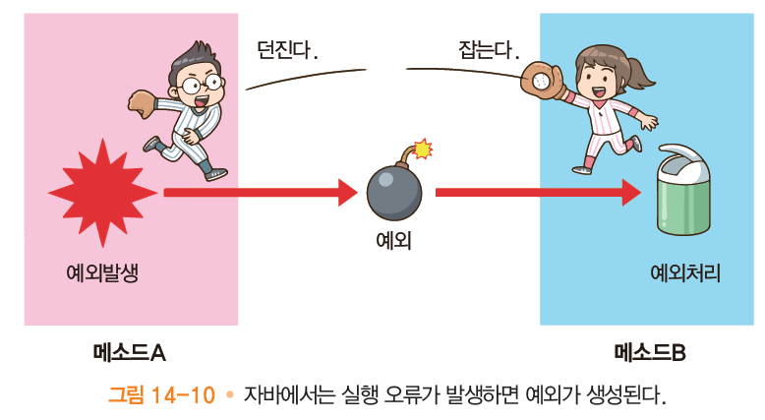
예외란?
익셉션(exception, 예외)
프로그램 실행 중에 발생하는 에러
try-catch 문에 의해 처리되거나 메소드 밖으로 던져짐
0으로 나누는 것, 배열의 인덱스 한계 초과, 하드웨어 에러 등
익셉션 객체(exception object) : 익셉션을 표현하는 객체

Slide 33
예외 처리기의 기본 형식
try {
//예외가 발생할 수 있는 코드, 예외가 발생하면,
// 더 이상 try 블록 내부의 나머지 문장은 실행하지 않음
//try, catch 블록은 독립된 블록
// try에서 정의된 변수는 다른 블록에서 사용 불가
}catch(예외종류 참조변수){
//예외를 처리하는 코드
//예외 종류에 따라 다수의 catch 블록 가능
//이때 발생한 예외 종류와 일치하는 catch 블록 시행
} finally{
//try 블록이 끝나면 무조건 실행
//예외가 발생하여도 항상 실행
//생략 가능
}

Slide 34
예외의 예
public class BadIndex {
public static void main(String[] args) {
int[] array = new int[10];
for (int i = 0; i < 10; i++)
array[i] = 0;
int result = array[12];
System.out.println("과연 이 문장이 실행될까요?");
}
}
실행되지 않음!

Slide 35
try-catch 블록으로 예외 처리
public class BadIndex2 {
public static void main(String[] args) {
int[] array = new int[10];
for (int i = 0; i < 10; i++)
array[i] = 0;
try {
int result = array[12];
} catch (ArrayIndexOutOfBoundsException e) {
System.out.println("배열의 인덱스가 잘못되었습니다.");
}
System.out.println("과연 이 문장이 실행될까요?");
}
}

Slide 36
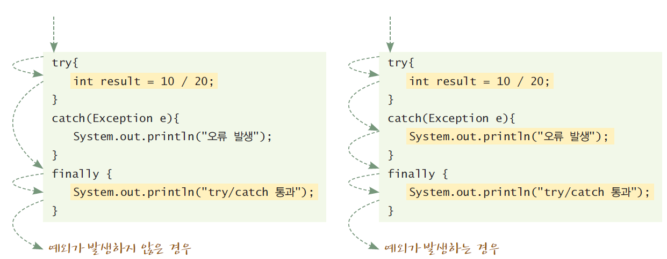
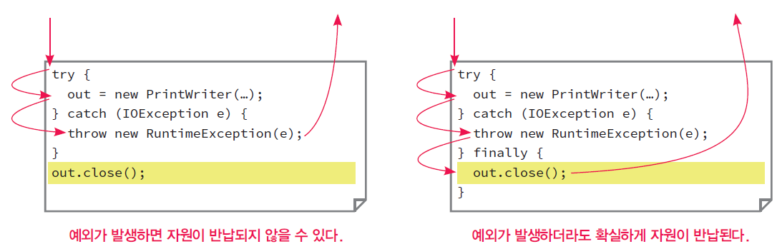
try/catch 블록에서의 실행 흐름

Slide 37
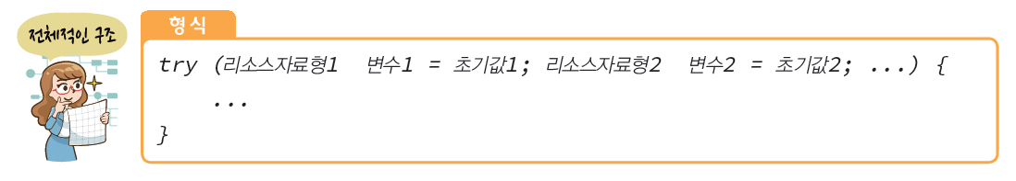
try-with-resources 문장
try-with-resources 문장은 문장의 끝에서 리소스들이 자동으로 닫혀지게 한다.
try-with-resources 문장은 Java SE 7버전부터 추가
리소스 객체
각종 입출력스트림, 서버소켓, 소켓, 각종 채널
java.lang.AutoCloseable 인터페이스 구현하고 있어야 함
ArrayList<String> list = new ArrayList<String>();
list.add(“item1”);
list.add(“item2”);
list.add(“item3”);
try (PrintWriter output = new PrintWriter("myoutput.txt")) {
for (String s : list) {
output.println(s.toLowerCase());
}
}

Slide 38
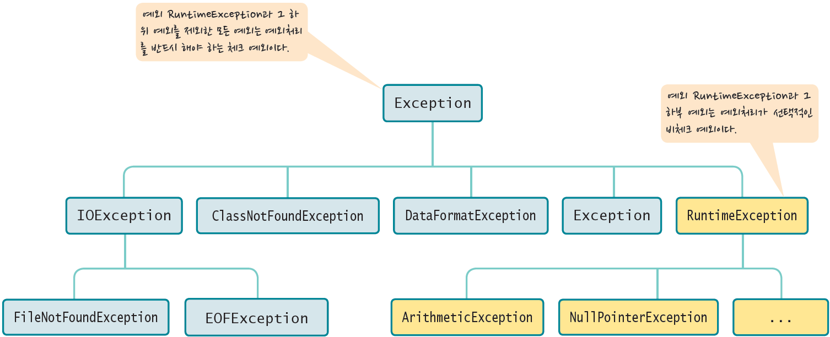
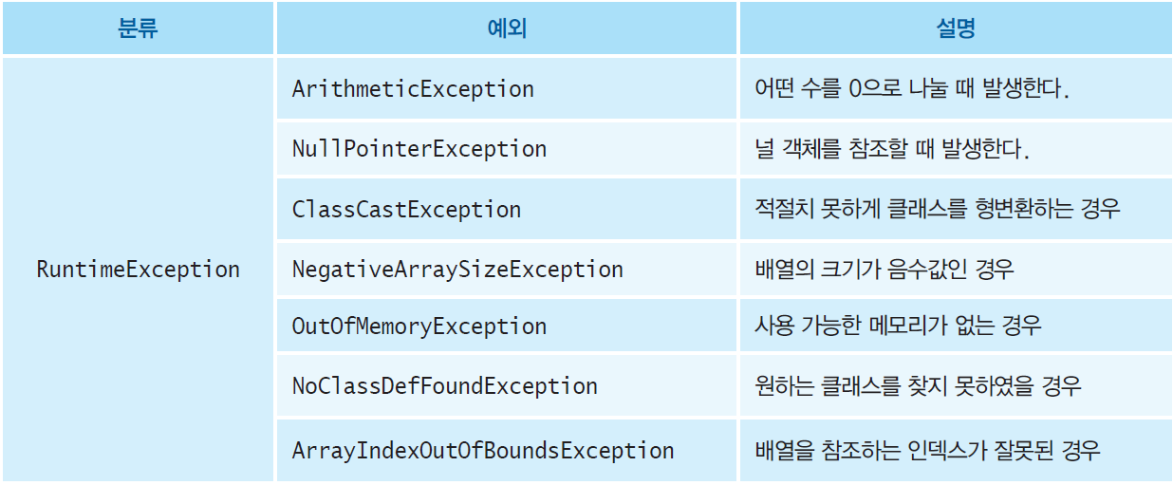
예외의 종류
unchecked exception
Error
자바 가상 기계 안에서 치명적인 오류가 발생
RuntimeException
프로그래밍 버그나 논리 오류에서 기인한다.

Slide 39
예외의 종류
checked exception
Error와 RuntimeException을 제외한 나머지 예외
회복할 수 있는 예외이므로 프로그램은 반드시 처리
(예) 사용자가 실수로 잘못된 파일 이름을 입력한다면 FileNotFoundException 예외가 발생한다.
체크 예외(checked exception)라고 불린다.-> 컴파일러가 체크한다는 의미이다.

Slide 40

예외 정보 얻기
getMessage()
예외 발생시킬 때 생성자 매개값으로 사용한 메시지 리턴
원인 세분화하기 위해 예외 코드 포함(예: 데이터베이스 예외 코드)
catch() 절에서 활용
printStackTrace()
예외 발생 코드 추적한 내용을 모두 콘솔에 출력
프로그램 테스트하면서 오류 찾을 때 유용하게 활용

Slide 41
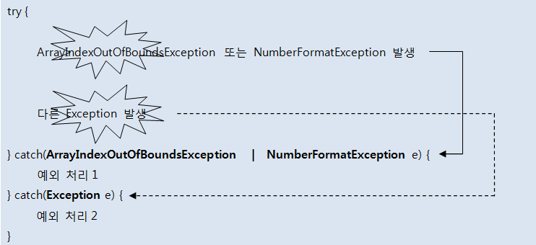
예외 종류에 따른 처리 코드
멀티(multi) catch
자바 7부터는 하나의 catch 블록에서 여러 개의 예외 처리 가능
동일하게 처리하고 싶은 예외를 |로 연결

Slide 42
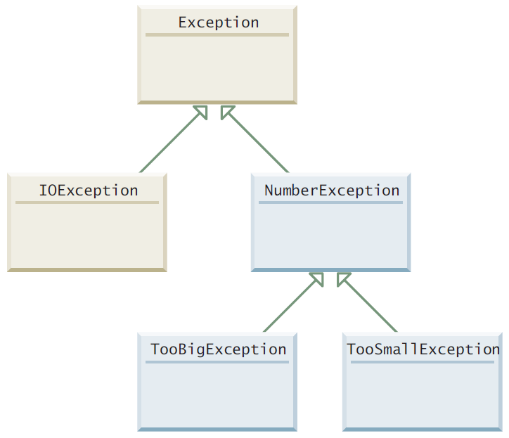
다형성과 예외
다형성의 원칙에 따라 상위 클래스의 참조 변수는 하위 클래스의 객체를 참조할 수 있다.
특히 이것은 catch 블록에서 예외를 잡을 때 유용하다.
try{
getInput() //예외를 발생하는 메소드
}catch(NumberException e){
//NumberException의 하위클래스 모두 잡을
//수 있슴
}
try{
getInput() //예외를 발생하는 메소드
}catch(Exception e){
//Exception의 하위클래스 모두 잡을 수 있으나
//분간 할 수 없다
}

Slide 43
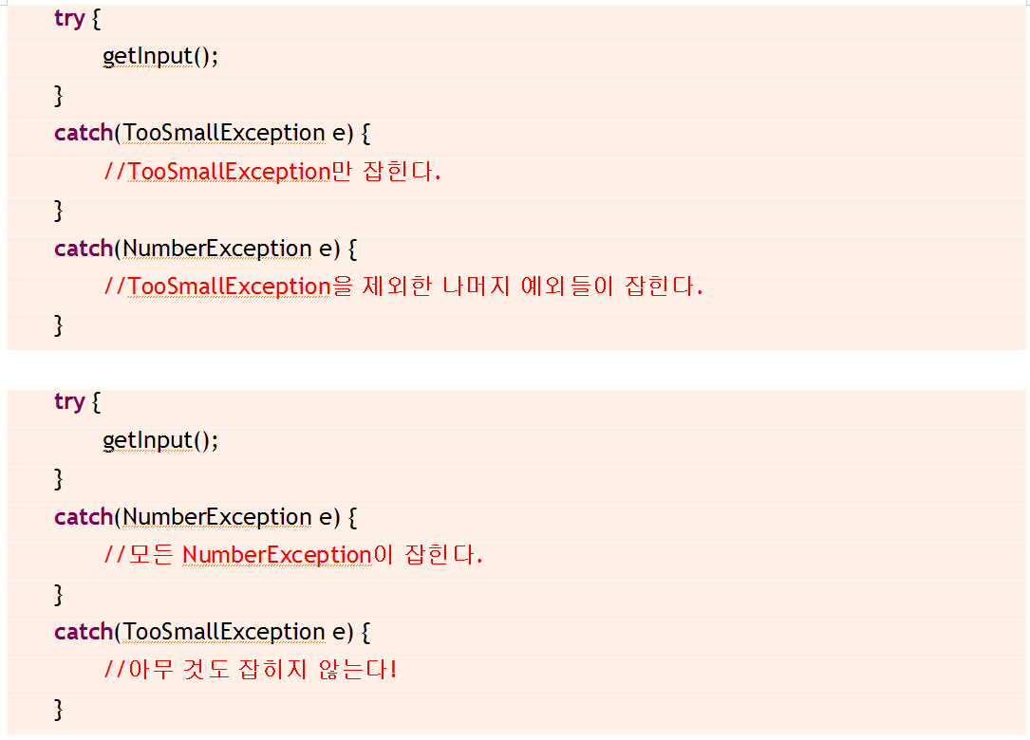
다형성과 예외
catch 블록을 사용할 때는 범위가 작은 것부터 큰 것 순서로 작성

Slide 44
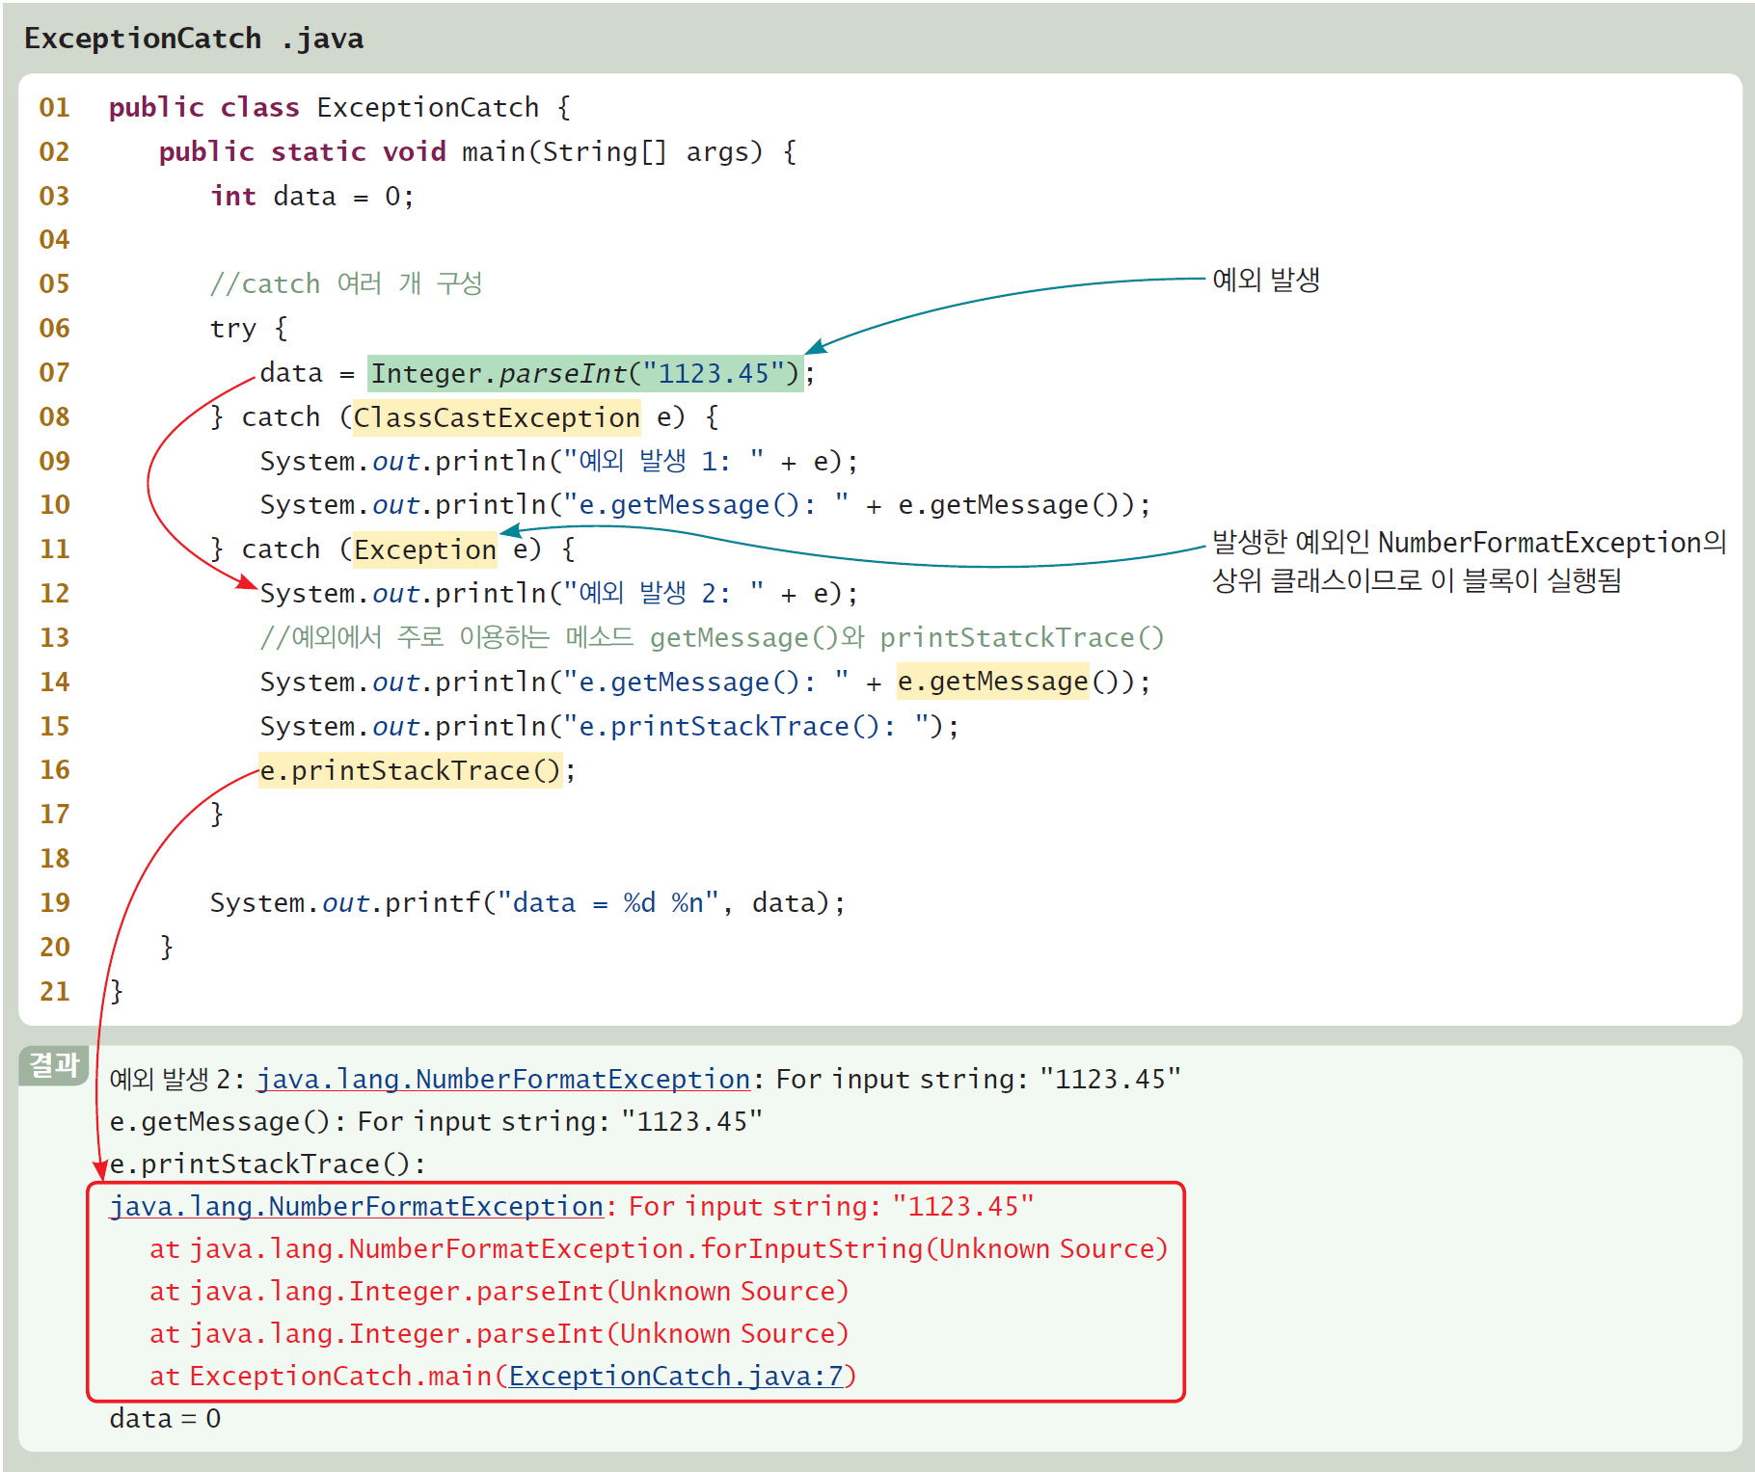
다형성과 예외
예외 참조 변수인 e를 바로 출력하면 예외 클래스 이름과 메시지가 출력
발생한 예외의 메시지만 알아보려면 e.getMessage() 메소드를 사용
예외 처리를 하지 않은 경우 출력되는 모든 메시지를 보려면 e.printStackTrace() 메소드를 사용
모든 예외 클래스는 Exception의 하위 클래스이므로 Exception 유형의 참조변수 catch 블록은 모든 종류의 예외를 처리할 수 있으므로 반드시 catch 블록의 마지막에 배치

Slide 45
예외와 메소드
예외를 잡아서 그 자리에서 처리하는 방법: try-catch 블록을 사용하여서 예외를 잡고 처리한다.
메소드가 예외를 발생시킨다고 기술하는 방법: throws를 사용하여, 다른 메소드한테 예외 처리를 맡긴다.
예외 발생 메소드 정의 - 키워드 throws를 사용하여 발생할 수 있는 예외 종류를 나열
void writeList() throws IOException, ArrayIndexOutOfBoundsException
{
……..
}

Slide 46
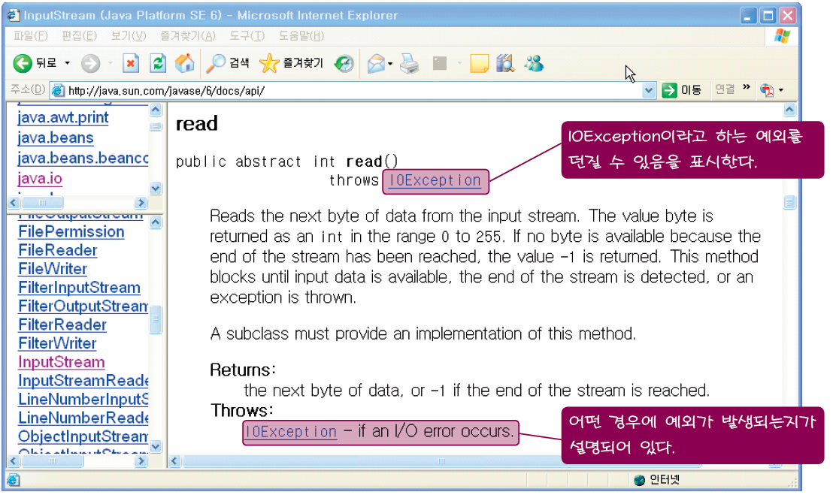
예제
예외를 발생하는 메소드
처리 방법
예외를 try/catch로 처리하는 방법
예외를 상위 메소드로 전달하는 방법

Slide 47
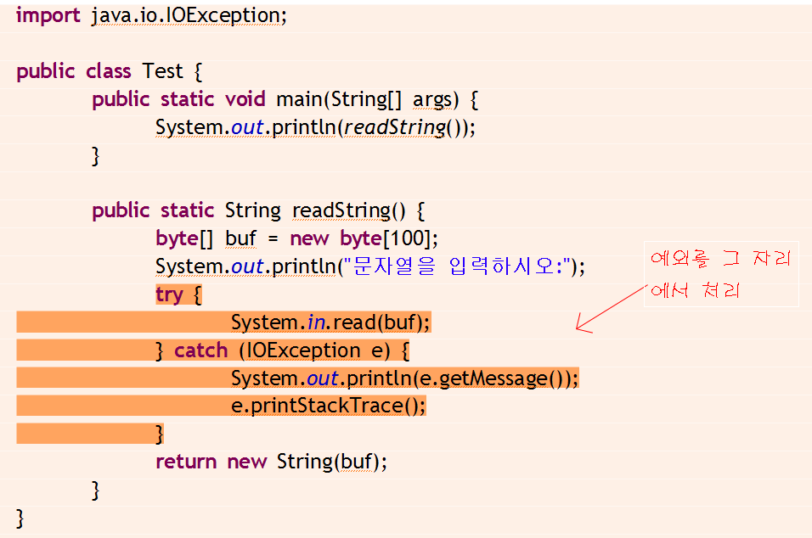
try/catch 블록 이용
예외를 그 자리에서 처리

Slide 48
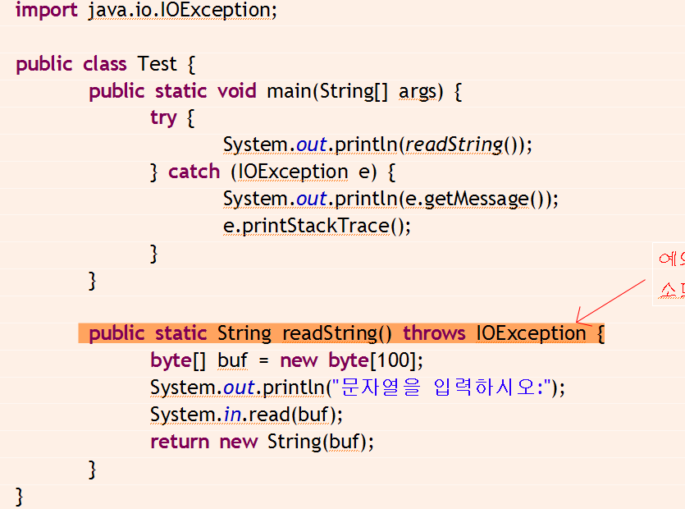
상위 메소드로 전달
예외를 상위 메소드로 전달

Slide 49
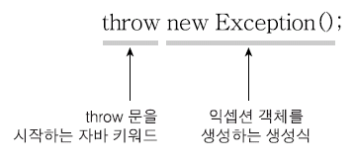
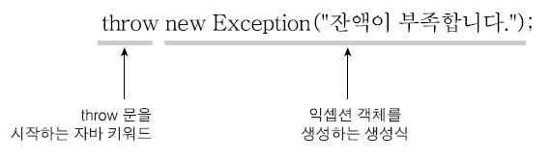
예외 생성하기
인위적인 익셉션의 발생
throw 키워드를 이용
익셉션 클래스를 이용하여 익셉션 객체를 생성

Slide 50
예제
class Account {
int balance; //잔액
int withdraw(int amount) throws Exception {
if (balance < amount)
//현재 메소드에서 발생하는 예외 종류를 표시하는 throws 절
throw new Exception("잔액이 부족합니다.");
balance -= amount;
return amount;
}}
Class ExceptionExample5 {
public static void main(String args[]) {
Account obj = new Account();
try {
int amount = obj.withdraw(100000000); //예외 발생 메소드
System.out.println("인출액:" + amount); }
catch (Exception e) { //발생된 예외 처리
String msg = e.getMessage(); //오류 메시지 출력
System.out.println(msg);}}}

Slide 51
사용자 정의 예외
사용자 정의 예외 클래스
Exception 을 상속받아 구현
생성자에서 super(msg)로 구현
msg에 저장된 문자열은 메소드 getMessage()에 의해 반환
생성된 예외의 발생
생성된 예외 클래스는 필요한 경우 new를 사용하여 예외 발생(throws)
메소드 선언에서 throws 사용
발생되는 예외가 여러 개라면 여러 예외 유형을 쉼표로 구분하여 기술

Slide 52
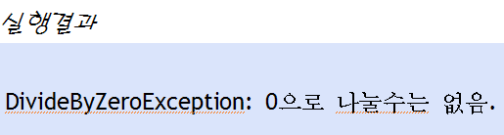
사용자 정의 예외
class ZeroException extends Exception{ //사용자 정의 예외 클래스
public ZeroException(){
super("0으로 나눌 수는 없슴");}}
public class ExceptionTest {
public static void main(String[] args) {
double result;
try{
result= quotient(1,0);}
catch(ZeroException e){ //사용자 정의 예외 발생 처리
System.out.println(e. getMessage());}}
public static double quotient(int n, int d) throws ZeroException{
if(d==0) throw new ZeroException(); //예외 발생
return (double)n/d;}}

